Slide 1



Projet de Gestion de bibliothèque
Filière : SMA/SMI (S4)
A.U. : 2023-2024
Réalisé par : - Ikram Oussarhan
& - Fatiha Ourahou

Slide 2
Introduction
Les bibliothèques jouent un rôle crucial dans la promotion de la culture, de l'éducation et de la lecture. Avec l'avènement des technologies numériques, la gestion efficace des bibliothèques est devenue essentielle pour répondre aux besoins croissants des utilisateurs et pour optimiser l'organisation interne. Ce projet vise à développer un système de gestion de bibliothèque utilisant des structures de données telles que les listes, piles, files et arbres, ainsi que des fichiers pour assurer la persistance des données.

Slide 3
Plan
1
Structure de données
2
Fonctionnalités
3
Présentation du code
4
Exécution du code
5
Conclusion
4

Slide 4
Structure de données :
Le programme est composé de plusieurs structures de données :
- Livre : contient les informations d'un livre (titre, auteur, prix, ISBN).
- Emprunteur : contient les informations d'un emprunteur (nom, prénom, adresse e-mail).
- Liste d'emprunteurs : permet de gérer la liste des emprunteurs.
- Pile de livres : permet de gérer la pile des livres.

Slide 5
Fonctionnalités :
Le programme offre plusieurs fonctionnalités pour interagir avec la bibliothèque :
Gestion des emprunteurs :
- Ajouter un emprunteur.
- Afficher la liste des emprunteurs.
- Supprimer un emprunteur.
- Compter le nombre d'emprunteurs.
Gestion des livres :
- Ajouter un livre.
- Afficher la liste des livres disponibles.
- Afficher les livres d'un auteur spécifique.
- Compter le nombre de livres.
- Emprunter un livre.
- Rendre un livre.

Slide 6
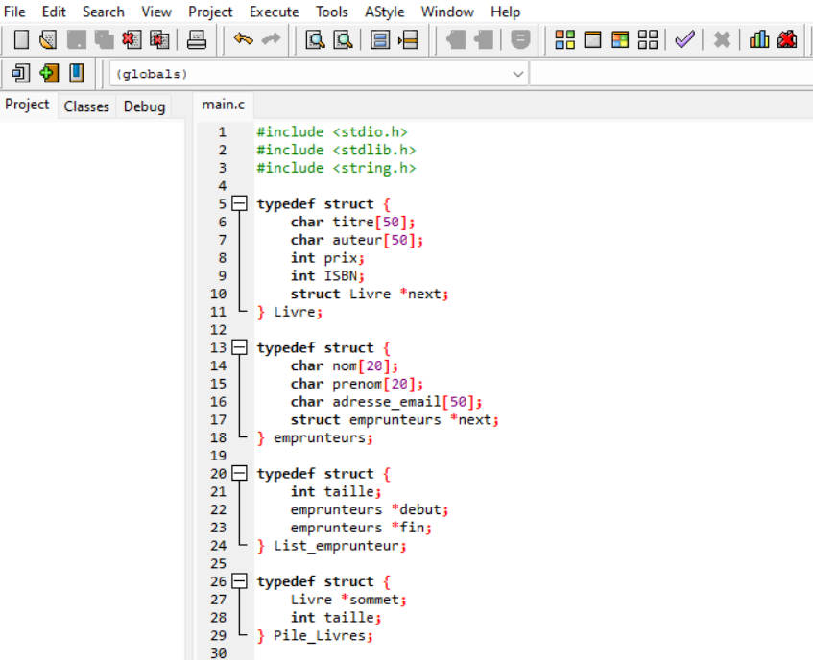
Présentation du Code

Slide 7
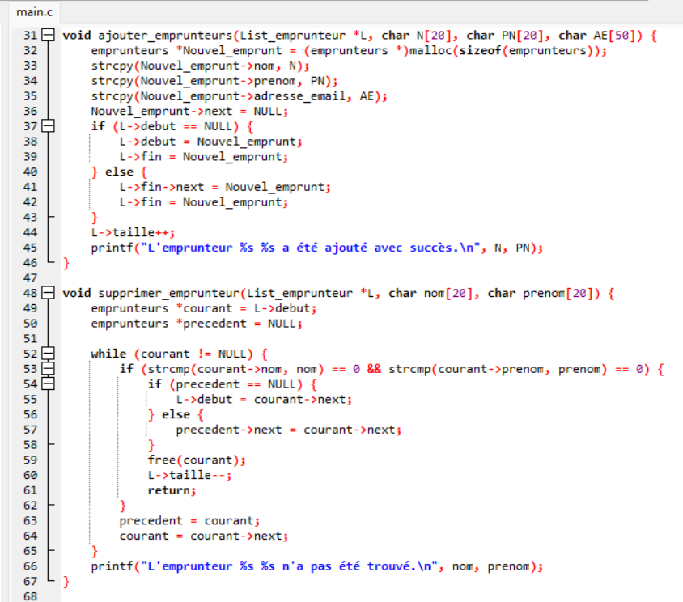
Code (suite)

Slide 8
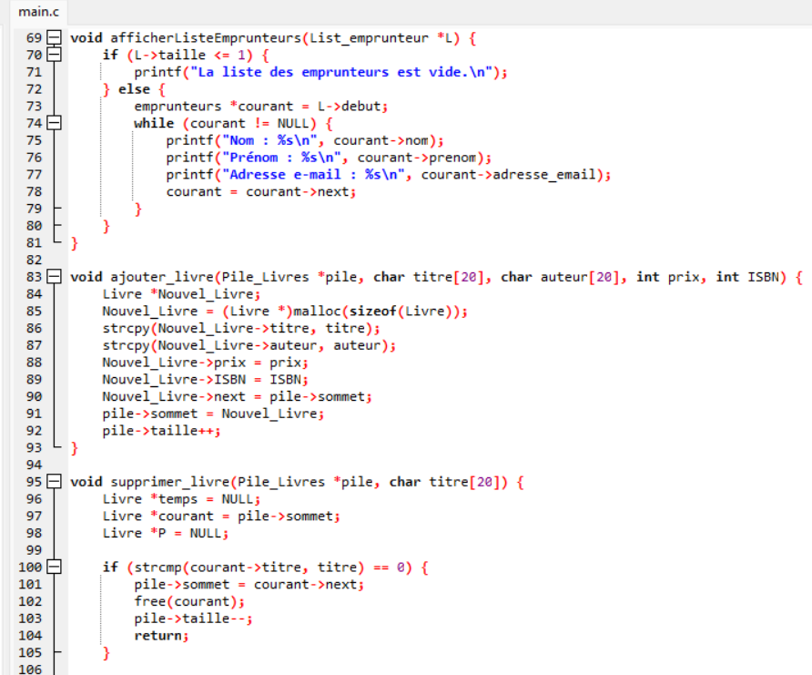
Code (suite)

Slide 9
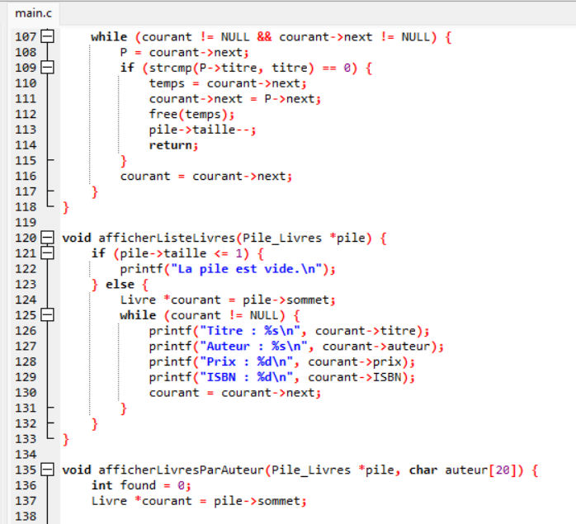
Code (suite)

Slide 10
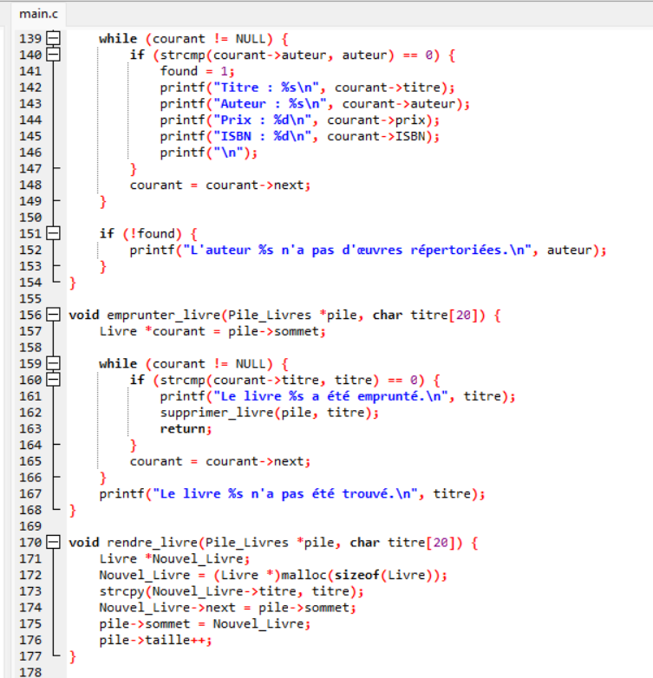
Code (suite)

Slide 11
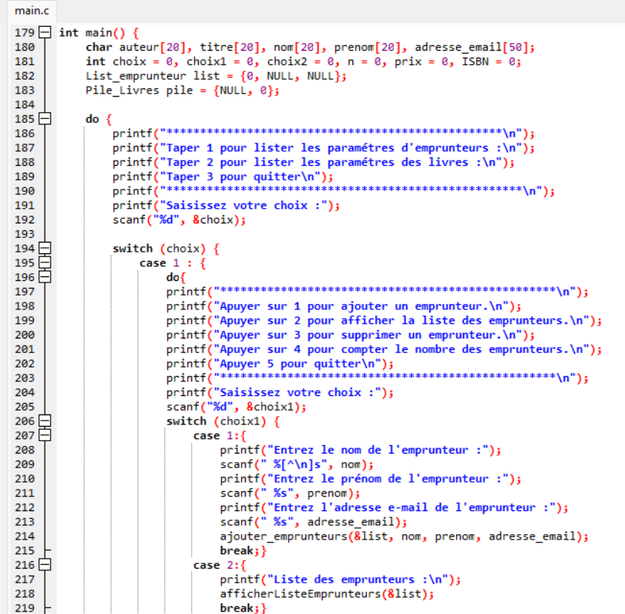
Code (suite : main)

Slide 12
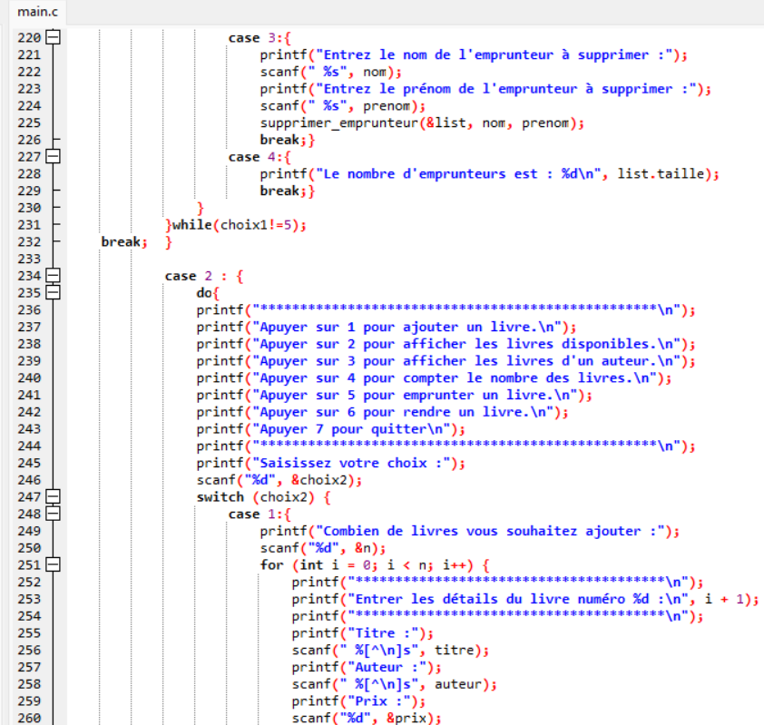
Code (suite : main)

Slide 13
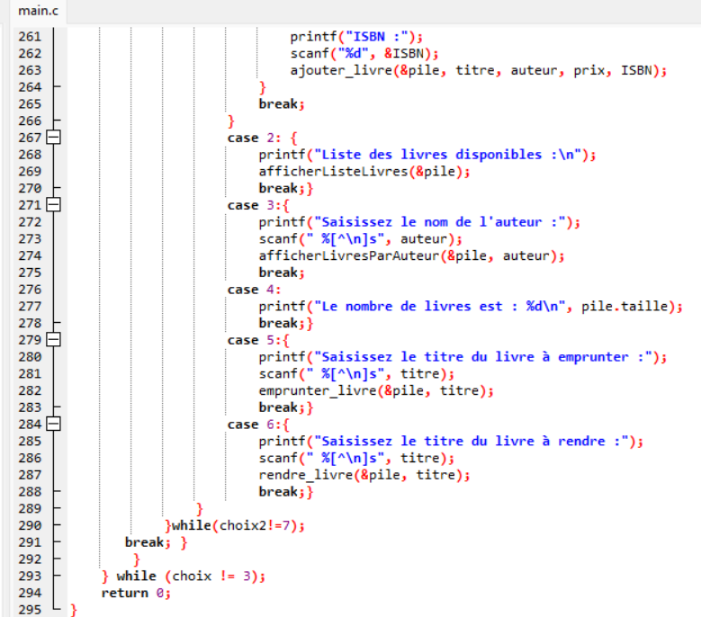
Code
Fin du programme

